Slide 1
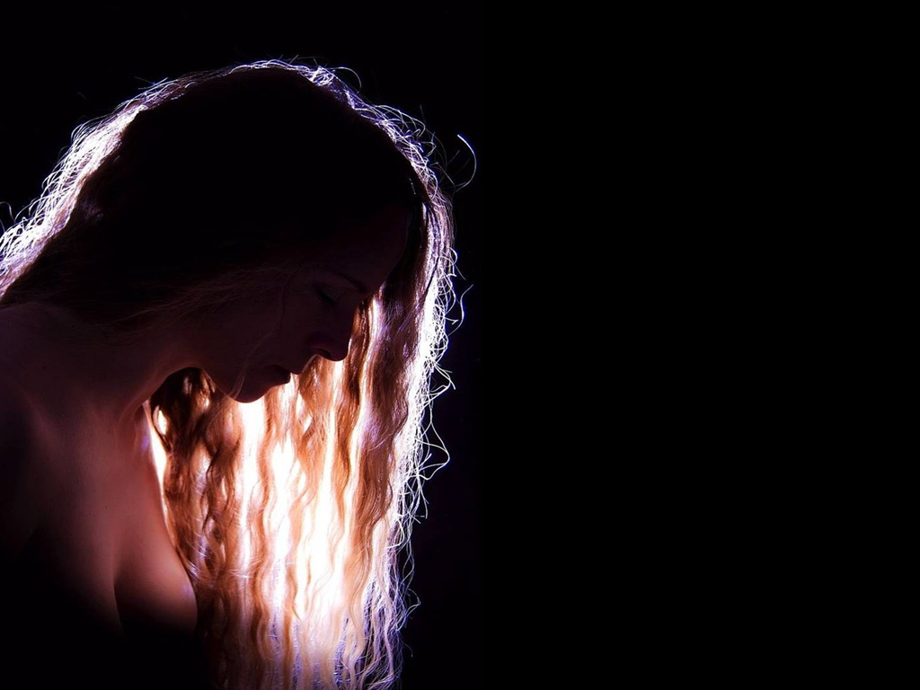




Slide 2
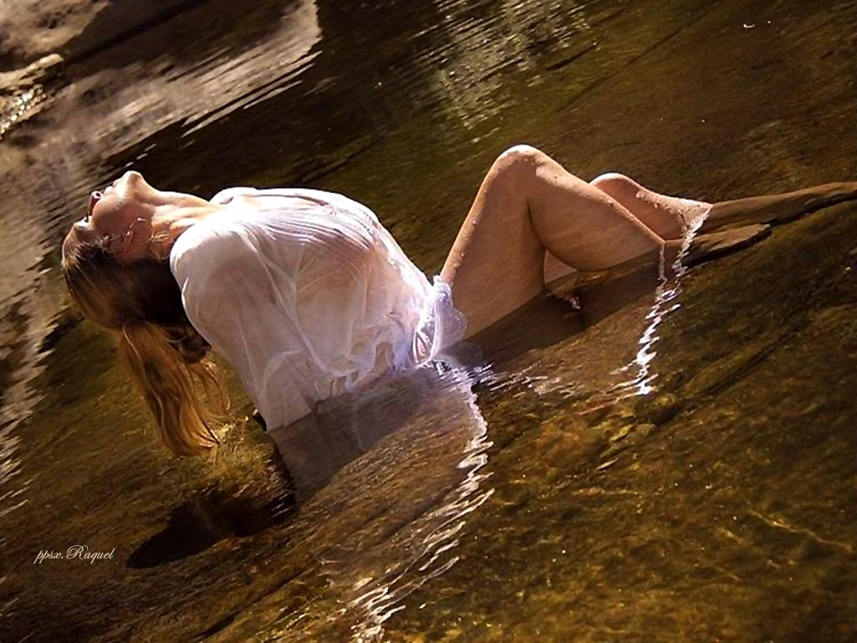

Slide 3
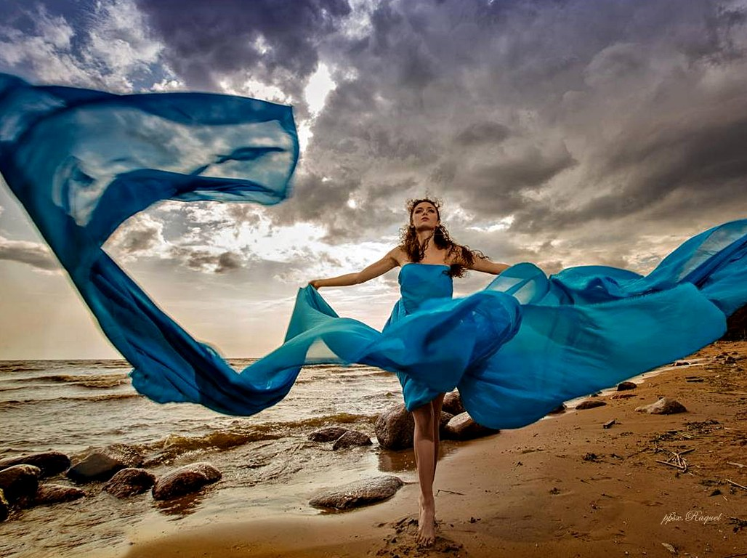

Slide 4
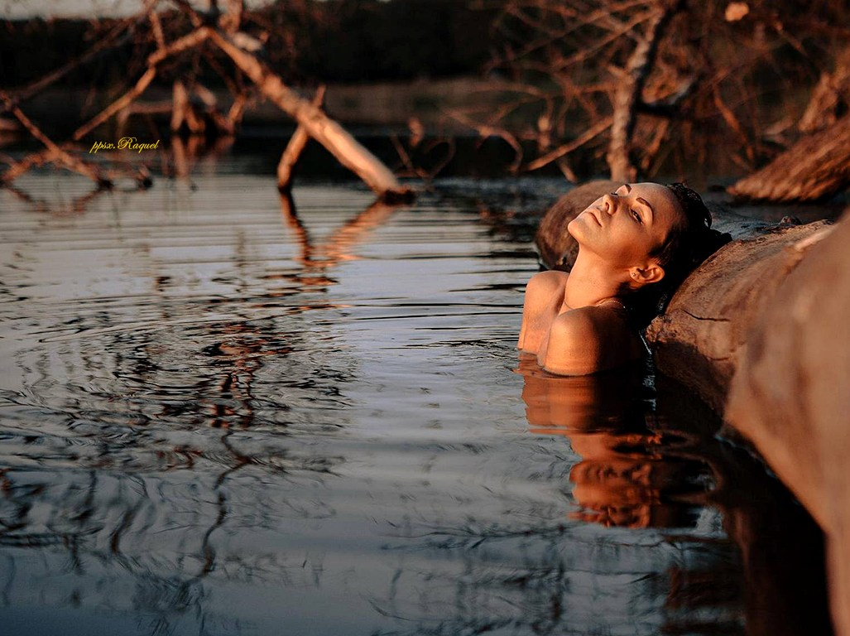

Slide 5
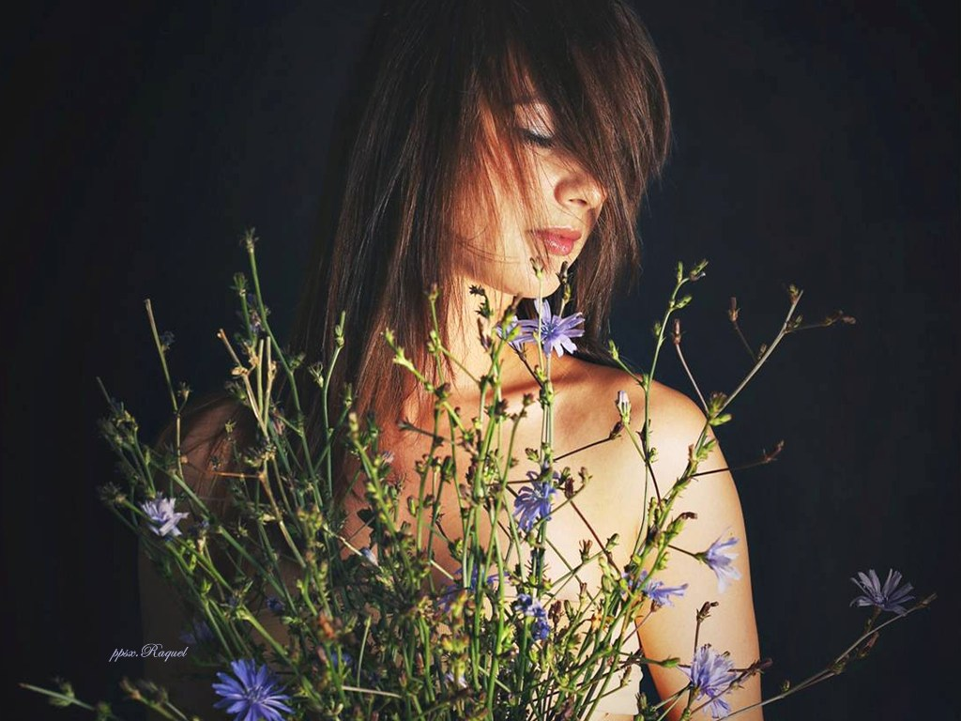

Slide 6
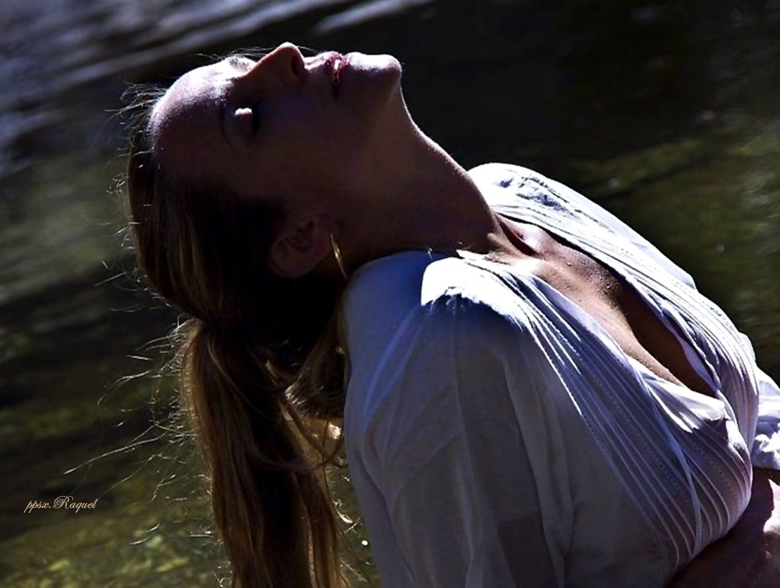

Slide 7
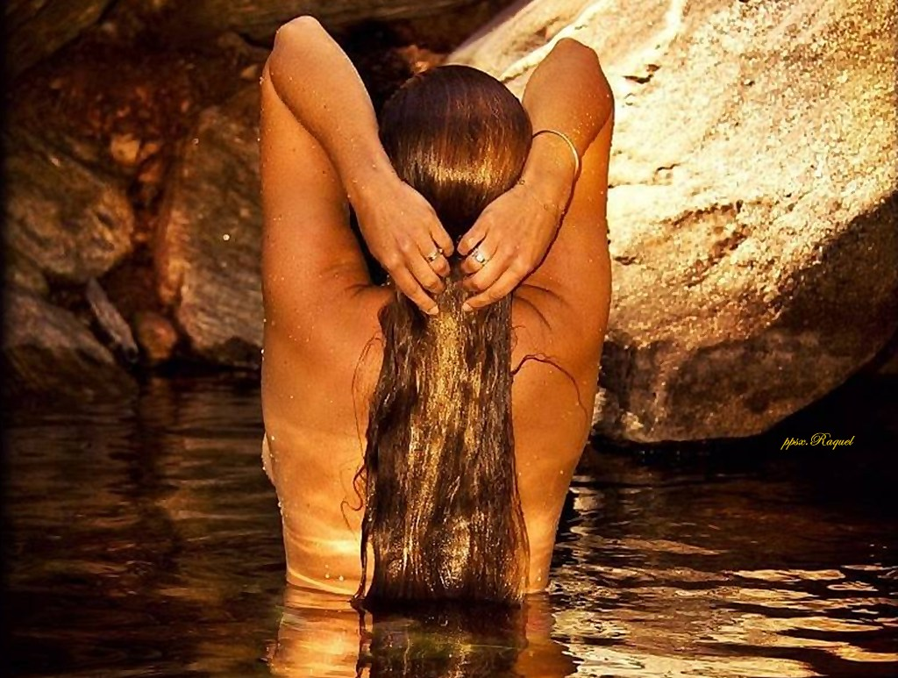

Slide 8
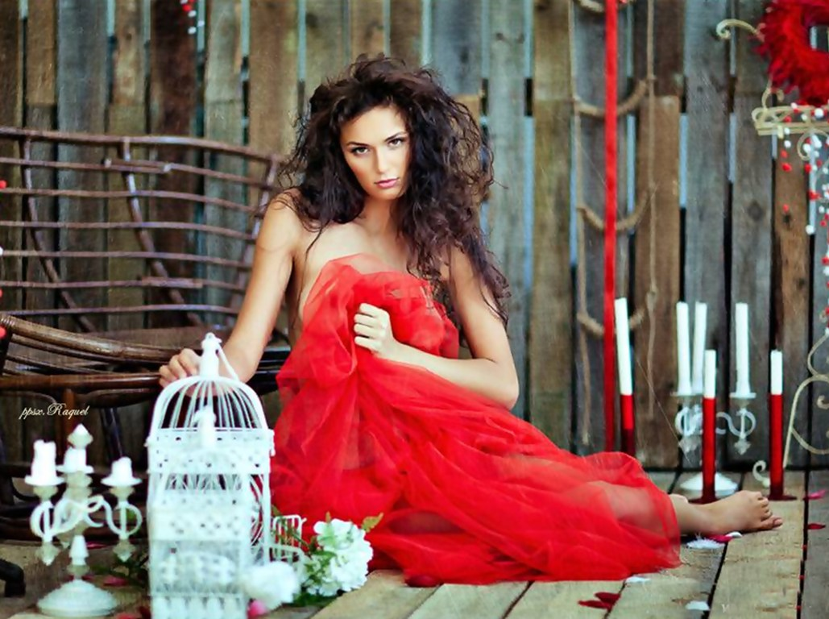

Slide 9
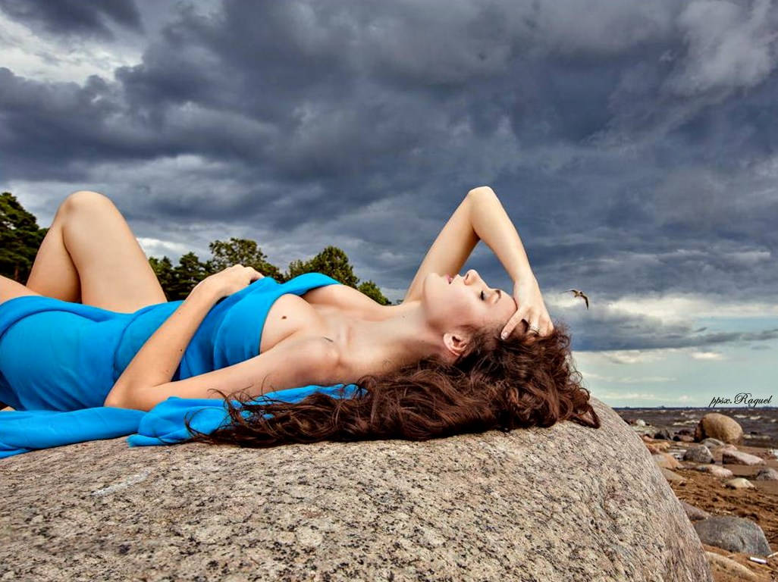

Slide 10
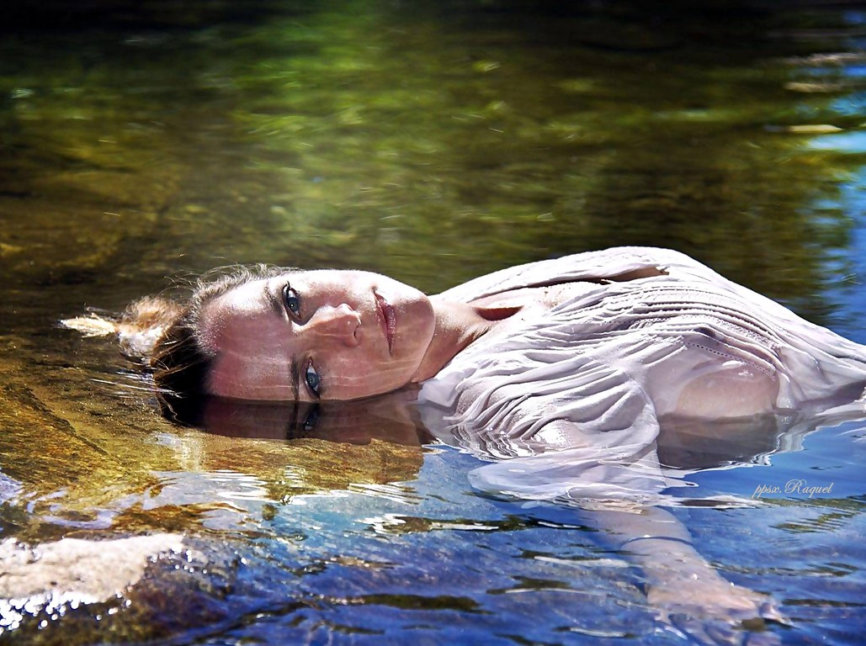

Slide 11
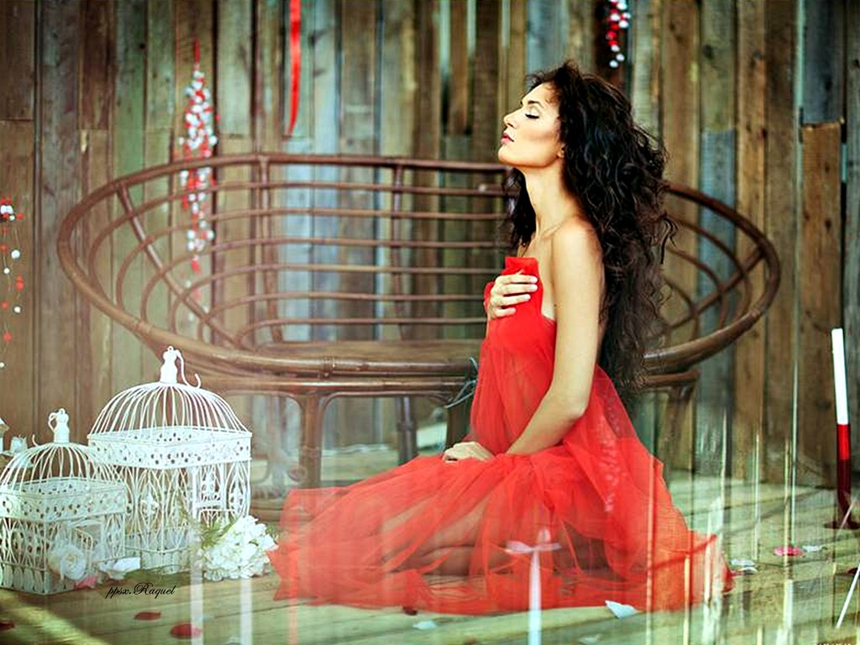

Slide 12
Solo yo sigo el movimiento sensual de tu boca
tan solo para mi
eres, la mas hermosa de todas,
solamente yo en toda esta ciudad
perdido entre la gente
busco tu rostro
todas las calles,
me llevan sin darme cuenta
hacia tus ojos
todos mis deseos
como un rio
desembocan en tu cuerpo
en tu cálido y mediterráneo cuerpo
Tu cuerpo
que no es distinto a otros cuerpos
y sin embargo es tan distinto
tal vez, porque únicamente yo conozco
los secretos que guarda
Tu cuerpo
fértil, como la buena tierra
generoso como un buen vino
fresco como el aire de la sierra
abundante como el verde en primavera
Tu cuerpo
claro como la luz del día
misterioso como la noche oscura
oloroso como un manzano
inquietante como el mar revuelto
Cuantas veces he navegado por ese mar
sin haber naufragado nunca
y no lo digo por jactancia
Conozco tu cuerpo
como la palma de mi mano
como el jardinero
los nombres de las plantas
como el alfarero la arcilla que moldea
como su antiguo oficio el artesano
y los siete mares el viejo marinero
lo conozco por dentro y por fuera
de norte a sur
me lo se de memoria
sendero por sendero , colina por colina
bosque por bosque ,monte por monte
como una lección de geografía
lo conozco
como el poema que mas me gusta
me lo se de memoria
Tu cuerpo
milagroso
como las manos de un cirujano
Declama : Gián Franco Pagliaro

Slide 13
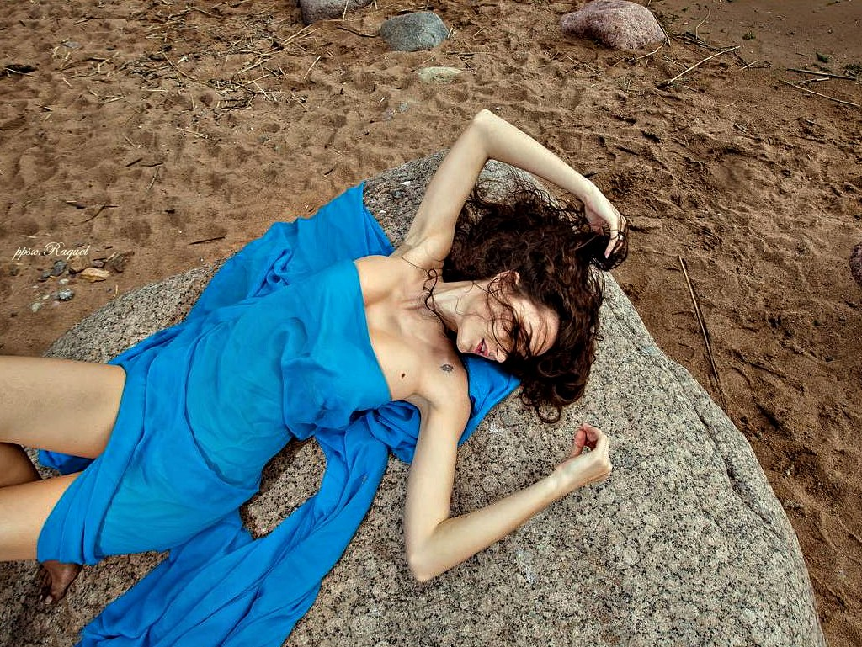


Slide 14




Accede a la sección que desees desde aquí:
PPS Exclusivos
Dedicatorias | Fechas Especiales | Graciosos | Historia y arte | Lugares | Musicales
Naturaleza y Ciencias | Política | Reflexión | Religiosos | Románticos | Salud
Si deseas recibir pps periódicamente en tu correo electrónico subscríbete aquí:

